Slide 1
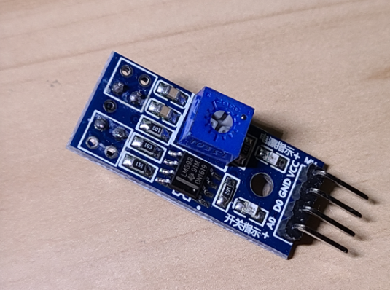
<적외선 근접 센서> = IR 센서

Slide 2
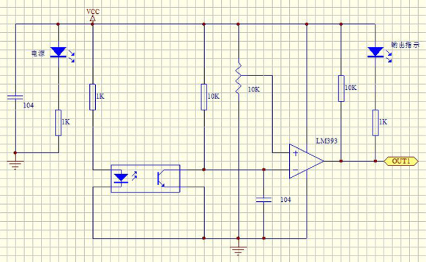

Slide 3
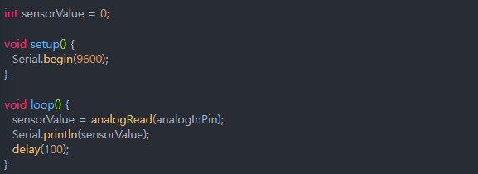

Slide 4
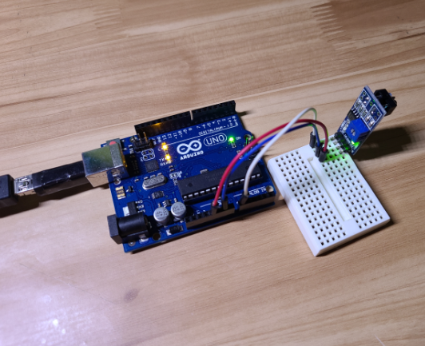
[아두이노 강좌] 아두이노 근접센서 사용하기 : 네이버 블로그 (naver.com)

Slide 5
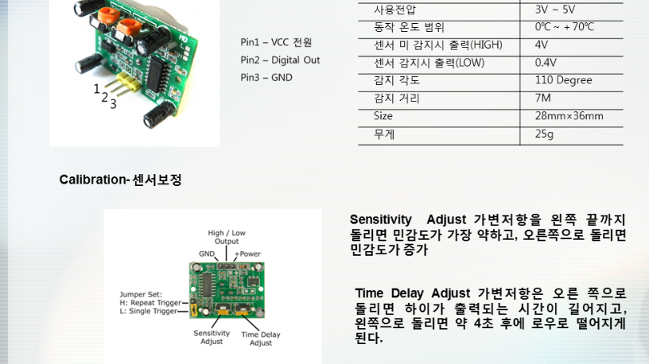
=PIR 센서

Slide 6
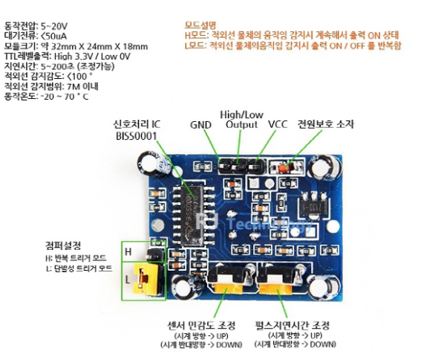

Slide 7
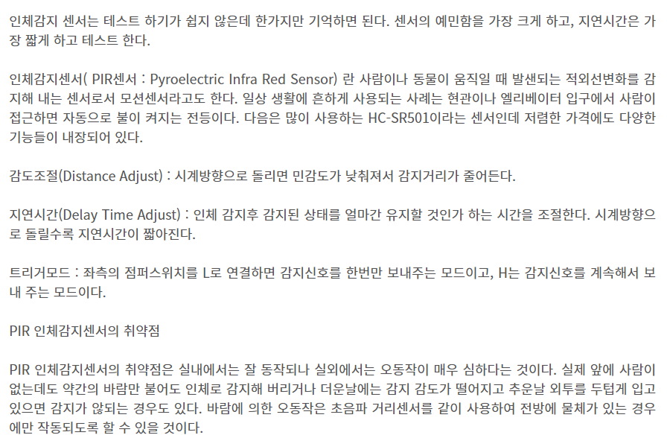

Slide 8
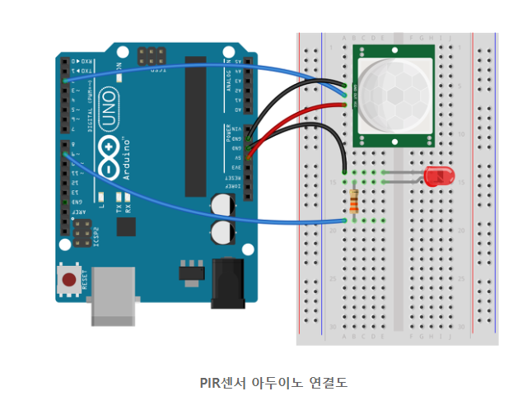

Slide 9
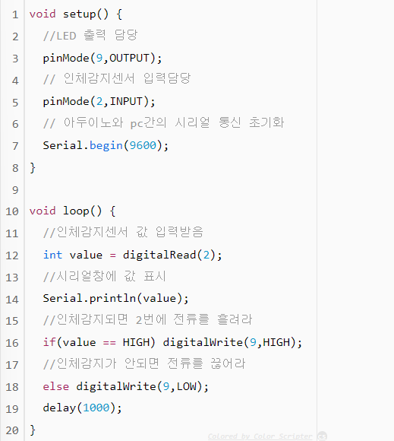

Slide 10
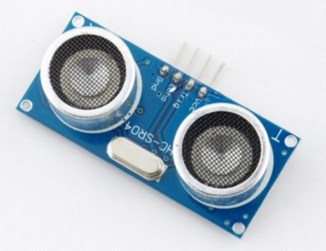
초음파 센서

Slide 11
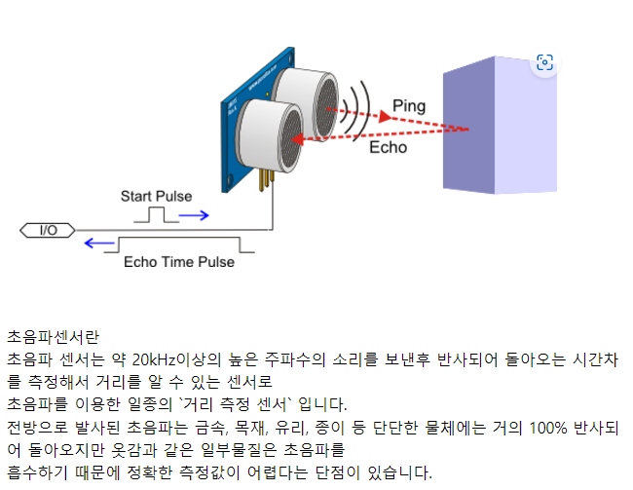

Slide 12
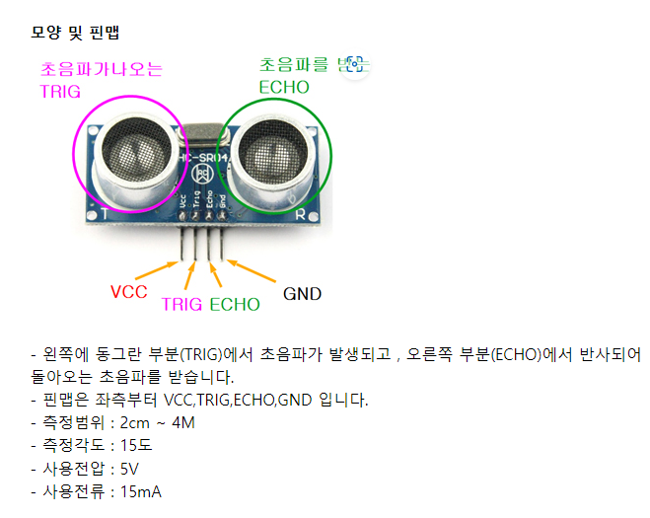

Slide 13
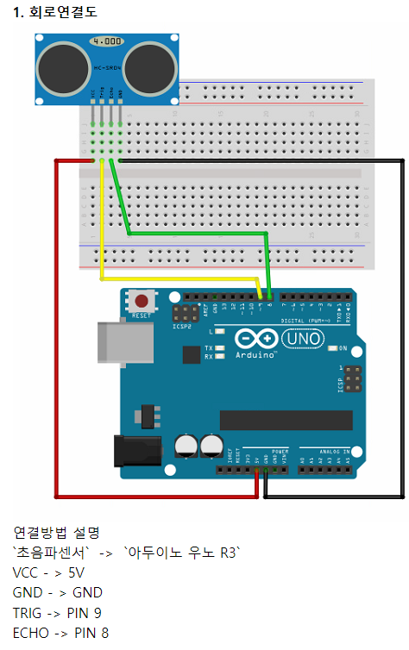

Slide 14
#define TRIG 9 //TRIG 핀 설정 (초음파 보내는 핀)
#define ECHO 8 //ECHO 핀 설정 (초음파 받는 핀)
void setup() {
Serial.begin(9600);
pinMode(TRIG, OUTPUT);
pinMode(ECHO, INPUT);
}
void loop()
{
long duration, distance;
digitalWrite(TRIG, LOW);
delayMicroseconds(2);
digitalWrite(TRIG, HIGH);
delayMicroseconds(10);
digitalWrite(TRIG, LOW);
duration = pulseIn (ECHO, HIGH);
distance = duration * 17 / 1000;
Serial.println(duration );
Serial.print("\nDIstance : ");
Serial.print(distance);
Serial.println(" Cm");
delay(1000);
}

Slide 15
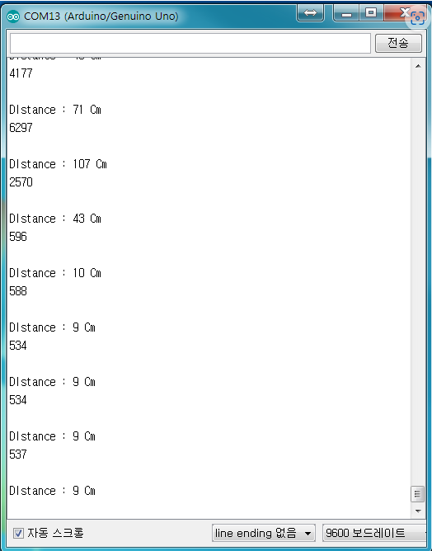

Slide 16
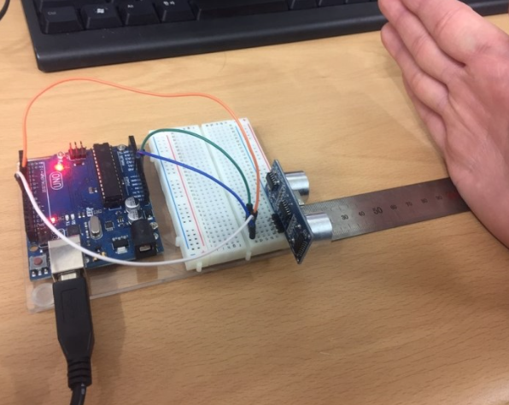
아두이노 초음파센서(HC-SR04)사용 예제설명 : 네이버 블로그 (naver.com)

Slide 17
제품명 | 가격 | 가격 참고 사이트
IR 센서 | 960원 | 옥션 - 모바일 쇼핑은 옥션 (auction.co.kr)
PIR 센서 | 1650원 | DC 인체감지센서 HC-SR501 PIR적외선 센서 모션감지 : 전기전자 악세사리 에버마켓 (naver.com)
초음파 센서 | 1200원 | 아두이노 초음파 거리 측정 센서 모듈 HC-SR04 DM453 : 도매키트 (naver.com)

